Slide 1
第十章典型液压系统
第一节 组合机床动力滑台液压系统
第二节 万能外圆磨床液压系统
第三节 液压机液压系统
第四节 汽车起重机液压系统
第五节 电液比例控制系统
第六节 电液伺服控制系统

Slide 2
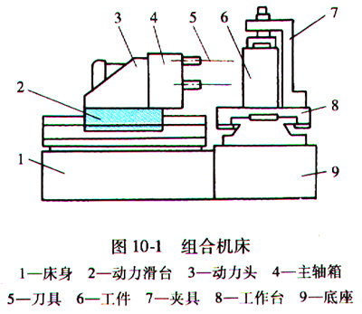
第一节 组合机床动力滑台液压系统
动力滑台是组合机床（见图10-1）上实现进给运动的一种通用部件，配上动力头和主轴箱后可以对工件完成各种孔加工、端面加工等工序。

Slide 3
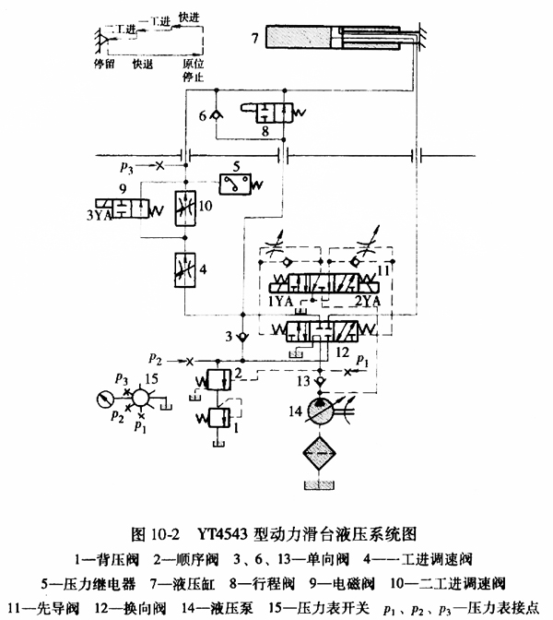
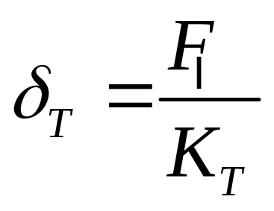
图10-2为YT4543型动力滑台的液压系统图。

Slide 4
这台磨床的液压系统具有以下一些特点：
系统采用了“限压式变量叶片泵-调速阀-背压阀”式调速回路，保证稳定的低速运动、较好的速度刚性和较大的调速范围。
系统采用了限压式变量泵和差动连接式液压缸来实现快进，能量利用比较合理。
系统采用了行程阀和顺序阀实现快进与工进的换接，简化了电路，使动作可靠，换接精度比电气控制式高。

Slide 5
第二节 万能外圆磨床液压系统
万能外圆磨床主要用来磨削柱形（包括阶梯形）或锥形外圆表面，在使用附加装置时还可以磨削圆柱孔和圆锥孔。
外圆磨床上工作台的往复运动和抖动、工作台的手动和机动的互锁、砂轮架的间歇进给运动和快速运动、尾架的松开等都是用液压实现的。

Slide 6
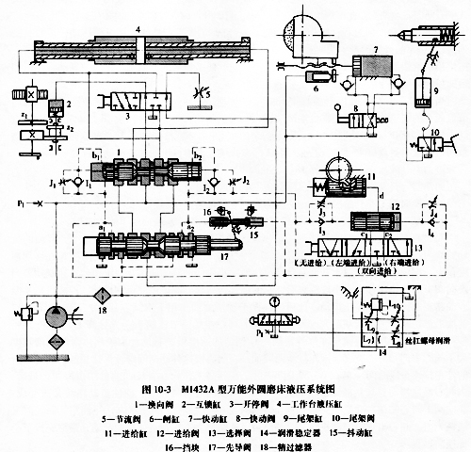
图10-3所示为M1432A型万能外圆磨床的液压系统图。

Slide 7
这台磨床的液压系统具有以下一些特点：
系统采用了活塞杆固定式双杆液压缸，保证左、右两向运动速度一致，并使机床的占地面积不大。
系统采用了普通节流阀式调速回路，功率损失小，这对调速范围不需很大、负载较小且基本恒定的磨床来说是很相宜的。
系统采用了HYY21/3P-25T型快跳式操纵箱，结构紧凑，操纵方便，换向精度和换向平稳性都较高。

Slide 8
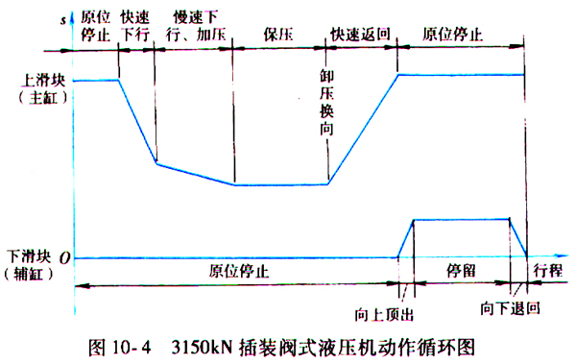
第三节 液压机液压系统
主液压缸驱动上滑块，实现“快速下行→慢速下行、加压→保压→卸压换向→快速返回→原位停止”的动作循环；辅助液压缸驱动下滑块，实现“向上顶出→向下退回→原位停止”的动作循环（见图10-4）。

Slide 9
性能分析
从上述可知，该液压机液压系统主要由压力控制回路、换向回路和快慢速转换回路和卸压回路等组成，并采用二通插装阀集成化结构。因此，可以归纳出这台液压机液压系统的以下一些性能特点：
系统采用高压大流量恒功率（压力补偿）变量液压泵供油，并配以由调压阀和电磁阀构成的电磁溢流阀。
系统采用密封性能好、通流能力大、压力损失小的插装阀组成液压系统。
系统利用滑块的自重实现主液压缸快速下行，并用充液阀补油，使快动回路结构简单，使用元件少。

Slide 10
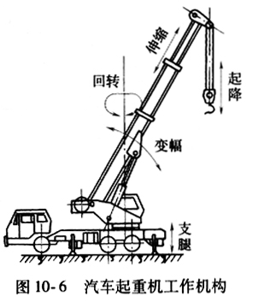
第四节 汽车起重机液压系统
图10-6所示为汽车起重机的工作机构，它由如下五个部分构成：
支腿
回转机构
伸缩机构
变幅机构
起降机构

Slide 11
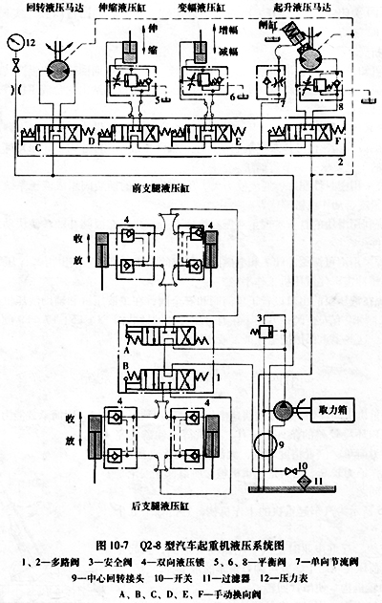
Q2-8型汽车起重机是一种中小型起重机，其液压系统如图10-7所示。

Slide 12
从图10-7可以看出，该液压系统由调压、调速、换向、锁紧、平衡、制动、多缸卸荷等回路组成，其性能特点是：
在调压回路中，用安全阀限制系统最高压力。
在调速回路中，用手动调节换向阀的开度大小来调整工作机构（起降机构除外）的速度，方便灵活，但劳动强度较大。
在锁紧回路中，采用由液控单向阀构成的双向液压锁将前后支腿锁定在一定位置上，工作可靠，且有效时间长。
在平衡回路中，采用经过改进的单向液控顺序阀作平衡阀。

Slide 13
注塑机的工作循环如下：
第五节 电液比例控制系统
一、塑料注射成型机电液比例控制系统
合模
注射座前移
注射
保压
制品冷却及预塑
防流涎
注射座后退
顶出缸后退

Slide 14
对注塑机液压系统的要求是：
足够的合模力。
可调节的开、合模速度。
足够的注射座移动液压缸的推力。
可调节的注射压力和注射速度，以适应不同塑料、制品几何形状、模具浇注系统的要求。
保压及其压力可调。
平稳的制品顶出速度。

Slide 15
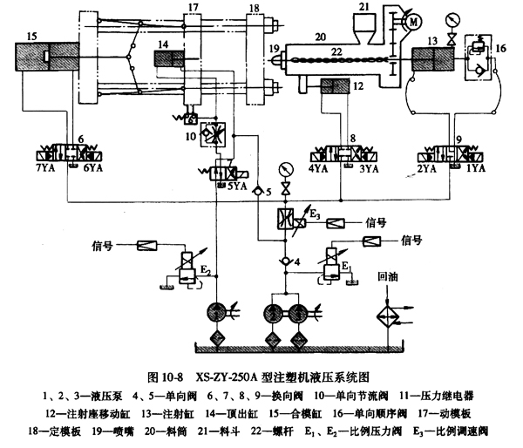
图10-8所示为XS-ZY-250A型注塑机的液压系统原理。

Slide 16
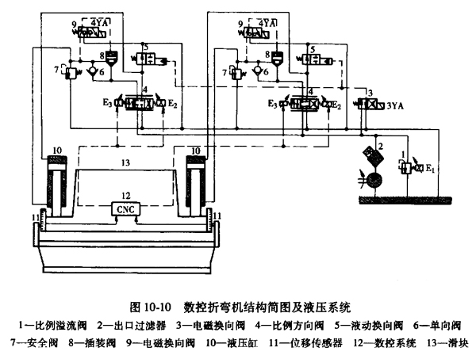
二、数控折弯机电液比例控制液压同步系统
图10-10所示为数控折弯机结构简图及液压系统。

Slide 17
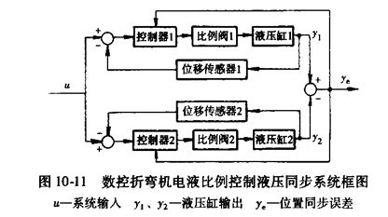
图中，两个液压缸10的控制子系统完全相同。每个液压缸与位移传感器11、比例方向阀4和CNC（数控系统）12一起构成全闭环位置控制系统。同时，CNC还控制两个活塞的同步运动，如图10-11所示。

Slide 18
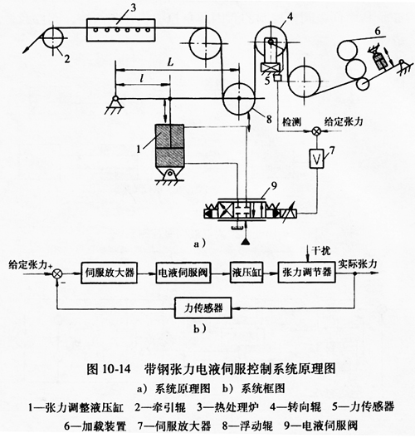
第六节 电液伺服控制系统
一、带钢张力电液伺服控制系统
图10-14所示为带钢张力电液伺服控制系统的工作原理。

Slide 19
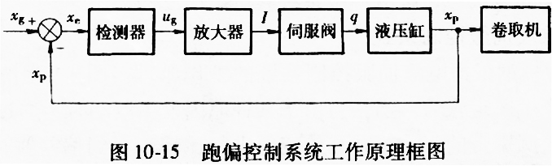
二、带钢跑偏电液伺服控制系统
卷取机跑偏控制系统是边缘位置控制系统，其功能是使卷筒自动跟踪带钢边缘的跑偏，实现整卷钢卷边部的自动卷齐，卷齐精度在±1～2mm。光电检测器支架装在卷取机移动部件上，属于直接位置反馈（单位反馈），该跑偏控制系统工作原理框图如图10-15所示。

Slide 20
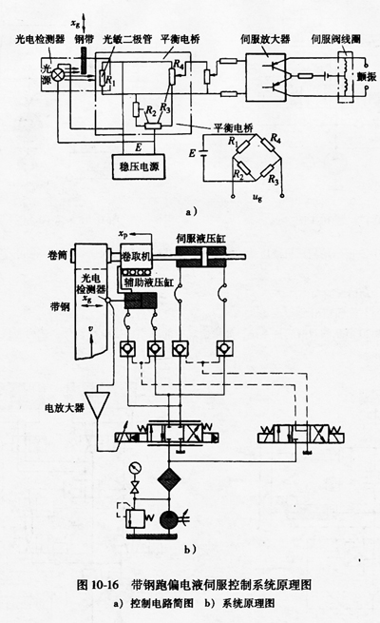
图10-16所示为带钢跑偏电液伺服控制系统原理图。
如图10-16a所示，光电检测器由发射光源和光敏二极管接收器组成，光敏二极管作为平衡电桥的一个臂。图10-16b中的辅助液压缸用于驱动光电检测器。

Slide 21
第十章 结束!

